Slide 1
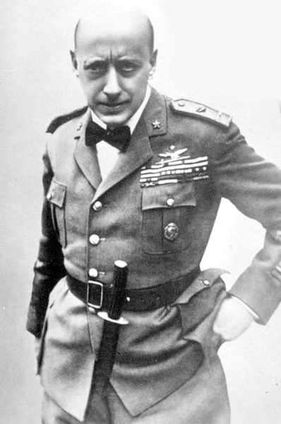
Gabriele d‘Annunzio
(*12. 3. 1863, †1. 3. 1938)
12. 3. 1863 – Narozen v Pescaře, hlavním městě oblasti Abruzzo, v bohaté rodině.
1879 – Uveřejnil svou první sbírku básní „Primo vere“, která jej ihned proslavila.
1881 – Studuje na římské univerzitě La sapienza.
1889 – Publikuje stěžejní román „Il Piacere“ (Rozkoš).
1897 – Vstupuje do politiky, stává se nezávislým poslancem.
1920 – S 2000 muži obsazuje Rijeku a vyhlašuje nezávislou
republiku Fiume s korporativistickou ústavou.
19. 11. 1920 – Rapallská smlouva, vyhlášení války Itálii.
24.-29. 12. 1920 – „Krvavé Vánoce“, d‘Annunzio poražen.
1924 – Viktor Emanuel III. uděluje titul kníže Montenevoso.
1937 – Jmenován prezidentem Italské královské akademie.
1. 3. 1938 – Umírá na mrtvici v Gardone Riviera.

